Slide 3
PARTNEREK:
Ez a dokumentum az Európai Unió pénzügyi támogatásával valósult meg. A dokumentum tartalmáért
teljes mértékben Szegedi Tudományegyetem vállalja a felelősséget, és az semmilyen körülmények között
nem tekinthető az Európai Unió és / vagy az Irányító Hatóság állásfoglalását tükröző tartalomnak.

Slide 4
Bevezetés a LabVIEW használatába
Bevezetés

Slide 5
Tűz és munkavédelem

Slide 6
Tűzvédelem
Tilos:
tűz és robbanásveszélyes anyagot behozni
nyílt láng használata
dohányozni
Tűzveszély:
elektromos műszerek Használat előtt meggyőződni hibátlan állapotukról!

Slide 7
Tűz esetén
Szólni
Tűzoltók hívása (105 / 112)
Központi rendészeti ügyelet hívása (+62 54-5863)
Áramtalanítás
Tűz oltása (poroltó)
Elektromos tüzek esetén: áramütés veszélye
Menekülés

Slide 8
Munkavédelem
Nem nyúl semmihez
Munkavégzésre alkalmas állapot
(nem: betegség / tudatmódosítók)
Berendezések ismerete
(használati útmutatók)
Működőképes a berendezés?
Nem javít (csak villanyszerelő / villamos mérnök)
Földelés!

Slide 9
Áramütés esetén
Áramkört megszakít (főkapcsoló)
Elsősegély (lélegeztetés, stabil oldalfektetés, ...)
Szólni
Mentők hívása (104 / 112)
24 órás megfigyelés korházban
Szívritmuszavarok → halál
Szövetsérülés → vérrög → halál

Slide 10
Laborrend
Csak az dolgozhat a laborban, aki ismeri a tűz és munkavédelmi szabályzatot, valamint a laborrendet, és ezt aláírásával igazolta is
Felelősségvállalás a használt eszközökért
Tilos enni/inni
Óra végén mindent a helyére kell pakolni
Számítógép
Csak engedéllyel szabad bármit telepíteni, átállítani
Óra végén: mindent visszaállítani eredeti állapotába (saját fájlok törlése)

Slide 11
Tájékoztató

Slide 12
Bevezetés a LabVIEW használatába
Április 10. és 17.
Bevezetés a LabVIEW használatába
SubVI készítése
Grafikonok használata
Szöveges adatfájlok írása és olvasása
Egyenes illesztése
Nemlineáris illesztés

Slide 13
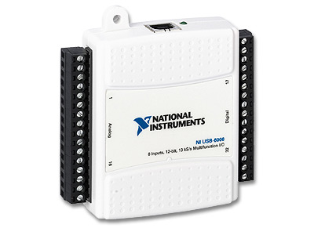
NI adatgyűjtők programozása
Április 24. és május 8.
DAQmx műszerek kezelésének alapjai
(Kisebb elektronikai áramkörök összeszerelése)

Slide 14
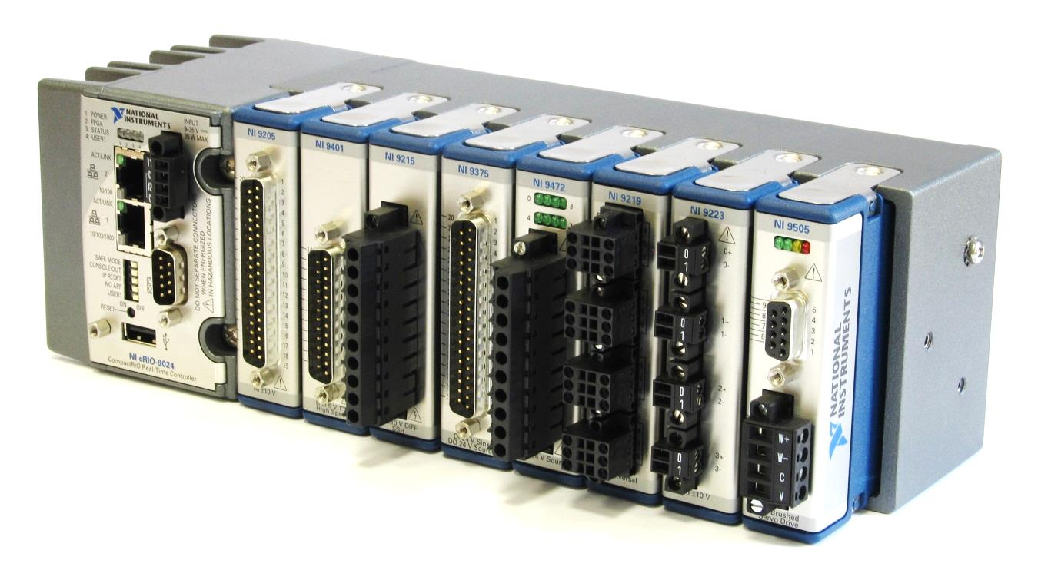
cRIO rendszerek programozása
Május 22. és 29.
cRIO platform programozása
(Kisebb elektronikai áramkörök összeszerelése)

Slide 15
A LabVIEW fejlesztőkörnyezet

Slide 16
Példa GUI

Slide 17
Példa kód

Slide 18
A LabVIEW környezet
Fejlesztő: National Instruments http://www.ni.com/labview/
Oktatóanyagok http://www.ni.com/gettingstarted/labviewbasics/ http://zone.ni.com/wv/app/doc/p/id/wv-3220 http://zone.ni.com/wv/app/doc/p/id/wv-3221

Slide 19
Miért LabVIEW?
Könnyű megtanulni és használni
Bárki megtanulhatja, nem szükség programozónak lenni
Tudósokra és mérnökökre optimalizálva
Vizuális dizájn, egyszerű vizualizáció
Gyors fejlesztés
Produktivitás növelése
Költségek csökkentése

Slide 20
Miért pont a LabVIEW?
Teljes funkcionalitás
Beépített analízis funkciók
Jelanalízis és matematika
Számos beépített kommunikációs protokoll
Többszálú végrehajtás, eseményvezérlés, objektumok, ...
Számos platform programozható egy nyelven keresztül (PC, beágyazott rendszerek, valós idejű rendszerek, FPGA, mikrovezérlők)

Slide 21
Miért pont a LabVIEW?
Ipari szabvány
Rengeteg kompatibilis hardver
Tipikus felhasználások
Mérés, adatgyűjtés, adatok elemzése
Ipari vezérlés
Egyedi rendszerek, prototípusok fejlesztése
Komplex tudományos mérőrendszerek vezérlése (Big Physics)
Oktatás

Slide 22
Hátrányok
Nem nyílt szabvány
Magas ár
Futtatókörnyezet szükséges a LabVIEW programok végrehajtásához
Bonyolultabb kódok esetén: oda kell figyelni a karbantarthatóság érdekében

Slide 23
Spagetti VI

Slide 24
A LabVIEW programozás alapjai

Slide 25
Kezdőablak

Slide 26
Virtual Instrument – VI

Slide 27
Projektek

Slide 28
Eszköztárak

Slide 29
Controls palette
Előlapi elemek
Numeric input / output
Boolean: nyomógomb, LED
String bemenet/ kimenet
Grafikonok
…

Slide 30
Functions palette
Block diagram elemei
Programozási struktúrák
Tömbműveletek
Numerikus operátorok
Boolean, String
Összehasonlítás…

Slide 31
Context help
A kurzor alatt lévő elem rövid sugúja
Aktiválás: CTRL+H

Slide 32
Tools palette
Alapbeállítás: automatic tool selection (ajánlott)
Leggyakrabban használt:
Manipulate
Select and edit
Modify text
Create wire

Slide 33
Adattípusok
Numeric:
Egész, lebegőpontos, komplex, fixpontos
Boolean
String and fájl útvonal
Referencia
Objektumok
Tömbök
Clusterek (struktúrák)

Slide 34
Numerikus adattípusok

Slide 35
Numerikus típus megváltoztatása

Slide 36
Numerikus paletta

Slide 37
További funkciók: Mathematics

Slide 38
While Loop
int i = 0;
int stop = 0;
do {
// Some code
i++;
} while (!stop);

Slide 39
For Loop
int i;
int N = count;
for (i = 0; i < N; i++) {
// Some Code
}

Slide 40
While Loop
int i;
int N = count;
int stop = 0;
for (i = 0 ; i < N; i++) {
//Some code
if (stop) {
break;
}
}

Slide 41
Előző iteráció: Feedback node
int i;
int N = count;
int x = 0;
for (ind i = 0; i < N; i++) {
x = x + i;
}

Slide 42
Hasonló opció: Shift register
int i;
int N = count;
int x = 0;
for (ind i = 0; i < N; i++) {
x = x + i;
}

Slide 43
Adatvezérelt programozás
Párhuzamos végrehajtás
Egy csomópont akkor hajtódik végre, amikor az összes bemenet a rendelkezésre áll
A csomópont akkor adja vissza a végeredményt, amikor befejezte a futást
A végrehajtást az adatok vezetékeken történő áramlása határozza meg

Slide 44
Adatvezérelt programozás: példa

Slide 45
Sekvencia

Slide 46
Lokális változók
Előlapi elemek elérése tetszőleges helyen
Bemeneti és kimeneti változók írása és olvasása

Slide 47
Formula Node

Slide 48
Formula Node
C jellegű szintaxis
Megjegyzés:
Sorok végén mindig pontosvessző ;
Tizedespont
Nincsenek komplex számok

Slide 49
Expression node
Egyetlen bemenet és kimenet
Nincsenek komplex számok

Slide 50
Express formula

Slide 51
MathScript Node
Komplex számok
Szükséges: NI LabVIEW MathScript RT Module

Slide 52
Sub-VI

Slide 53
Sub-VI
Megfelel: szubrutin, függvényhívás
Bármely VI lehet sub-VI
Ikon szerkesztése
Connector pane konfigurálása
Megjegyzés:
Nincs rekurzív hívás
Egyszerre több visszatérési érték

Slide 54
Sub-VI
Connector pane
Ikon
Terminálok bekötése: vezeték eszköz

Slide 55
Terminálok számának módosítása

Slide 56
Sub-VI ikon szerkesztése

Slide 57
Grafikonok használata

Slide 58
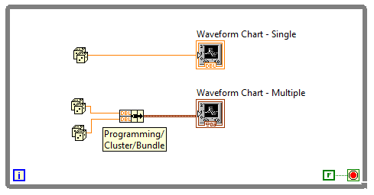
Waveform Chart
Egy-egy új adat hozzáfűzése a grafikon végére
Több adat: tömb használata
Több grafikon: cluster használata

Slide 59
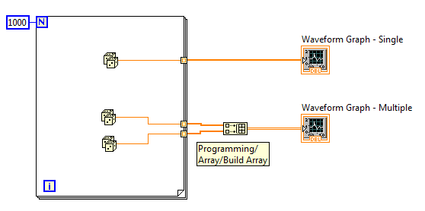
Waveform Graph
Egyszerre megjeleníti az összes adatot
Több grafikon: 2D tömb használata

Slide 60
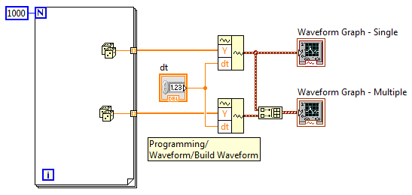
Waveform Graph
Waveform: tartalmazza a kitéréseket egy 1D tömbben valamint a t0 és dt paramétereket

Slide 61
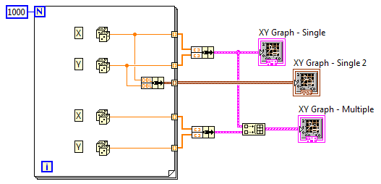
XY Graph
Y megjelenítése az X függvényében

Slide 62
XY Graph
Express segédfüggvény használata (általában nem ajánlott)

Slide 63
Eszközök

Slide 64
Linear Pattern

Slide 65
Linear Pattern

Slide 66
Sinusoidal pattern

Slide 67
Sinusoidal pattern

Slide 68
Feladatok

Slide 69
1. Két komplex szám összege

Slide 70
2. Másodfokú egyenlet

Slide 71
3. N faktoriális

Slide 72
4. Brown mozgás
while(!stop)
{
xi = xi+2*random()-1;
waitms(50);
}

Slide 73
5. Jelzőlámpa

Slide 74
Tippek
Jelzőlámpa létrehozása az előlapon, színek beállítása
Végtelen ciklus
Konstansok létrehozása (Helyi menü / Create / Constant)
Lokális változók létrehozása LED-enként
Egy frame elkészítése után, tartalmának másolása: Drag-and-drop + CTRL

Slide 75
6. Sub-VI készítése
Készítsen olyan sub-VI-t, mely kiszámolja a másodfokú egyenlet gyökeit. Használjon formula node-ot!
Steps:
Equation using formula node
Edit Icon
Connect terminals to Connector Pane
Save
Use the sub-VI (Functions Palette / Select VI…)

Slide 76
Lépések
Képlet formula node-ban
Ikon szerkesztése
Előlapi elemek bekötése a Connector Pane-ba
Mentés
Sub-VI felhasználása (Functions Palette / Select VI…)

Slide 77
7. Egyenlet megjelenítése
$$y=a∙x^{2}+b∙x+c$$
Készítsen olyan programot, mely a fenti egyenletet megjeleníti és kiszámolja az egyenlet gyökeit!
A gyökök kiszámolásához használja az előző sub-VI-t!

Slide 78
Várt eredmény

Slide 79
Tippek és megoldások

Slide 80
6. Block diagram

Slide 81
6. Front Panel

Slide 82
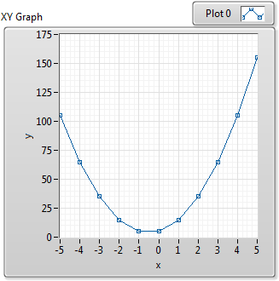
7. Tippek

